Slide 1

PROFIL NORSKE
BEDRIFTER 2024
Mesta
33. gjennomføring

Slide 2
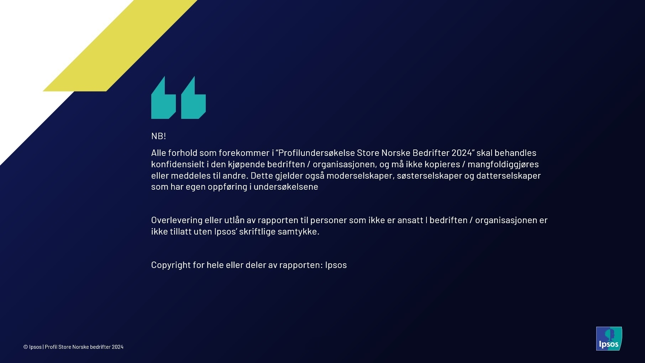

Slide 3
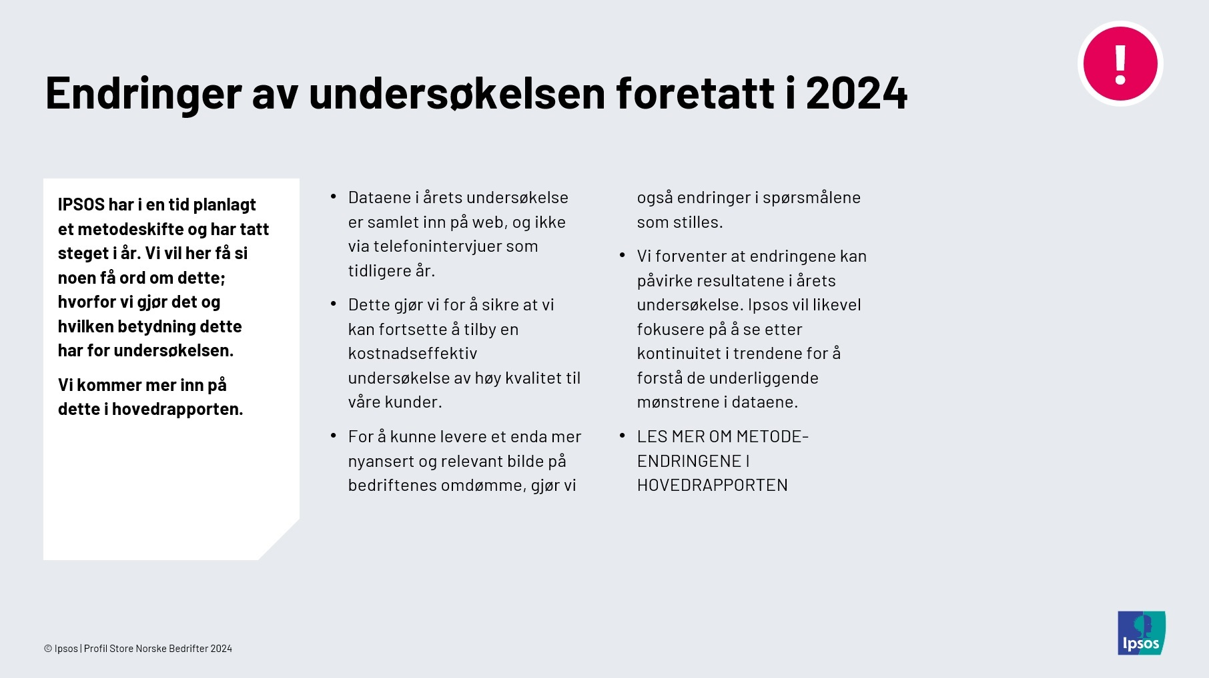

Slide 4
Forhold til Mesta, demografi

Slide 5
Faktorer, Mesta

Slide 6
Korrelasjoner med totalinntrykk, Mesta

Slide 7
Totalinntrykk, Mesta, demografi + forhold til bedriften

Slide 8
Totalinntrykk, Mesta blant alle bedrifter
Dårlig omdømme
•
Finansselskaper
•
Bilimportører
•
Industriselskaper
•
Medier/kultur
•
Næringsmiddel/dagligvare
•
Energi-/oljeselskaper
•
Transport/reiseliv
•
Bygg/anlegg
•
Tjenester/andre
Ｏ
•
Omstridt
Mesta
Anonym
Godt omdømme

Slide 9
Totalinntrykk, Bygg/anlegg

Slide 10
Totalinntrykk, Bygg/anlegg
Dårlig omdømme
1
OBOS
2
Veidekke
3
Skanska Norge
4
Mesta
5
NCC
6
Nye Veier
7
Selvaag Gruppen
8
GK Gruppen
Omstridt
Anonym
Godt omdømme

Slide 11
Totalinntrykk, Mesta, historikk

Slide 12
Totalinntrykk, Mesta, historikk
Dårlig omdømme
1
2011
2
2012
3
2013
4
2014
5
2015
6
2016
7
2017
8
2018
9
2019
10
2020
11
2021
12
2022
13
2023
14
2024
Omstridt
Anonym
Godt omdømme

Slide 13
Miljøbevissthet, Mesta, demografi + forhold til bedriften

Slide 14
Miljøbevissthet, Mesta blant alle bedrifter
Dårlig omdømme
•
Finansselskaper
•
Bilimportører
•
Industriselskaper
•
Medier/kultur
•
Næringsmiddel/dagligvare
•
Energi-/oljeselskaper
•
Transport/reiseliv
•
Bygg/anlegg
•
Tjenester/andre
Ｏ
•
Omstridt
Mesta
Anonym
Godt omdømme

Slide 15
Miljøbevissthet, Bygg/anlegg

Slide 16
Miljøbevissthet, Bygg/anlegg
Dårlig omdømme
1
OBOS
2
Mesta
3
Skanska Norge
4
Veidekke
5
NCC
6
Nye Veier
7
Selvaag Gruppen
8
GK Gruppen
Omstridt
Anonym
Godt omdømme

Slide 17
Miljøbevissthet, Mesta, historikk

Slide 18
Miljøbevissthet, Mesta, historikk
Dårlig omdømme
1
2011
2
2012
3
2013
4
2014
5
2015
6
2016
7
2017
8
2018
9
2019
10
2020
11
2021
12
2022
13
2023
14
2024
Omstridt
Anonym
Godt omdømme

Slide 19
Samfunnsansvar og moral, Mesta, demografi + forhold til bedriften

Slide 20
Samfunnsansvar og moral, Mesta blant alle bedrifter
Dårlig omdømme
•
Finansselskaper
•
Bilimportører
•
Industriselskaper
•
Medier/kultur
•
Næringsmiddel/dagligvare
•
Energi-/oljeselskaper
•
Transport/reiseliv
•
Bygg/anlegg
•
Tjenester/andre
Ｏ
•
Omstridt
Mesta
Anonym
Godt omdømme

Slide 21
Samfunnsansvar og moral, Bygg/anlegg

Slide 22
Samfunnsansvar og moral, Bygg/anlegg
Dårlig omdømme
1
OBOS
2
Mesta
3
Veidekke
4
Skanska Norge
5
Nye Veier
6
NCC
7
Selvaag Gruppen
8
GK Gruppen
Omstridt
Anonym
Godt omdømme

Slide 23
Samfunnsansvar og moral, Mesta, historikk

Slide 24
Samfunnsansvar og moral, Mesta, historikk
Dårlig omdømme
1
2011
2
2012
3
2013
4
2014
5
2015
6
2016
7
2017
8
2018
9
2019
10
2020
11
2021
12
2022
13
2023
14
2024
Omstridt
Anonym
Godt omdømme

Slide 25
Økonomisk styring og ledelse, Mesta, demografi + forhold til bedriften

Slide 26
Økonomisk styring og ledelse, Mesta blant alle bedrifter
Dårlig omdømme
•
Finansselskaper
•
Bilimportører
•
Industriselskaper
•
Medier/kultur
•
Næringsmiddel/dagligvare
•
Energi-/oljeselskaper
•
Transport/reiseliv
•
Bygg/anlegg
•
Tjenester/andre
Ｏ
•
Omstridt
Mesta
Anonym
Godt omdømme

Slide 27
Økonomisk styring og ledelse, Bygg/anlegg

Slide 28
Økonomisk styring og ledelse, Bygg/anlegg
Dårlig omdømme
1
OBOS
2
Skanska Norge
3
Veidekke
4
NCC
5
Mesta
6
Selvaag Gruppen
7
Nye Veier
8
GK Gruppen
Omstridt
Anonym
Godt omdømme

Slide 29
Innovasjon, Mesta, demografi + forhold til bedriften

Slide 30
Innovasjon, Mesta blant alle bedrifter
Dårlig omdømme
•
Finansselskaper
•
Bilimportører
•
Industriselskaper
•
Medier/kultur
•
Næringsmiddel/dagligvare
•
Energi-/oljeselskaper
•
Transport/reiseliv
•
Bygg/anlegg
•
Tjenester/andre
Ｏ
•
Omstridt
Mesta
Anonym
Godt omdømme

Slide 31
Innovasjon, Bygg/anlegg

Slide 32
Innovasjon, Bygg/anlegg
Dårlig omdømme
1
OBOS
2
Skanska Norge
3
Veidekke
4
Mesta
5
Nye Veier
6
NCC
7
Selvaag Gruppen
8
GK Gruppen
Omstridt
Anonym
Godt omdømme

Slide 33
Synlighet, Mesta, demografi + forhold til bedriften

Slide 34
Synlighet, Mesta blant alle bedrifter
Dårlig omdømme
•
Finansselskaper
•
Bilimportører
•
Industriselskaper
•
Medier/kultur
•
Næringsmiddel/dagligvare
•
Energi-/oljeselskaper
•
Transport/reiseliv
•
Bygg/anlegg
•
Tjenester/andre
Ｏ
•
Omstridt
Mesta
Anonym
Godt omdømme

Slide 35
Synlighet, Bygg/anlegg

Slide 36
Synlighet, Bygg/anlegg
Dårlig omdømme
1
OBOS
2
Mesta
3
Veidekke
4
Skanska Norge
5
NCC
6
Nye Veier
7
Selvaag Gruppen
8
GK Gruppen
Omstridt
Anonym
Godt omdømme

Slide 37
Befolkningens inntrykk av bransjer

